Slide 1
PSYCHOPATHOLOGIE
PSYCHOSE_
KARIN VAN MONTFOORT

Slide 2
TERUGKOPPELING BESTUDEERDE LITERATUUR
In groepjes van vier 1 flap (vorm naar eigen keuze). Top 10 / Must know / etc.
Formele en inhoudelijke denkstoornissen
Oorzaken schizofrenie / psychose
Stoornissen in de waarneming en het gedrag
Positieve en negatieve symptomen
Behandelingsmogelijkheden

Slide 3
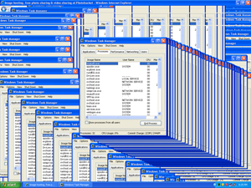
POSITIEVE SYMPTOMEN
Wat je niet verwacht, is er wel
Wanen
Hallucinaties
Desorganisatie (verwardheid?)
In denken
In spreken
In voelen
In doen
Notes:
Toelichting wanen: verschil tussen bizarre en niet-bizarre wanen, soms is het onderscheid moeilijk te maken! Soms ook het onderscheid tussen waan en werkelijkheid lastig. Vb: client T.
Types wanen: betrekkingswaan, achtervolgingswaan, grootheidswaan, vergiftigingswaan, somatische waan, .....
Hallucinaties: te vergelijken met computervirus. Je krijgt voortdurend allerlei meldingen waar je niet op zit te wachten.
Desorganisatie:
denken: associatief, versnelde/vertraagde gedachtenstroom. Let op: de clt verward noemen is niet handig, hij ervaart dit zelf niet zo. Hij is namelijk zelf juist intensief aan het denken! Alleen kan de ander, door de vele associaties en het tempo, hem niet meer volgen.
spreken: gehaast spreken, vreemde woordkeus, neologismen (nieuwe woorden), prevelen, hakkelen
voelen: emoties niet passend of versterkt, plots optreden van emoties, afwezigheid emoties.
Doen: chaotisch te ewrk gaan, vanalles tegelijk beginnen, niets afmaken, bizarre dingen doen

Slide 4

BETEKENISGEVING & CONTEXT
Betekenisgeving doet iedereen….
De hele dag….
We plaatsen (im)-materiële zaken in een context en interpreteren onze omgeving
We hebben een mening, we hebben gevoelens & trekken conclusies
Notes:
Een stoel herkent iedereen, ook iemand met psychose, maar bij een ingewikkelder vorm van betekenisgeving, sociale interactie, is dit heel anders. En laat die sociale interactie nu juist een van de belangrijkste dingen zijn die wij als sociale wezens de hele tijd moeten interpreteren. Vb: is die persoon wel te vertrouwen? Kijkt zij nu boos naar mij? Let deze student wel op? Zouden ze nu grapjes over me maken?

Slide 5

BETEKENISGEVING SOCIALE INTERACTIE
Interpretatie lukt door te kijken naar de context
Probleem bij schizofrenie: interpretaties zijn ‘voorgeprogrammeerd’: focus op 1 interpretatie
‘Psychotische magneet’
Notes:
Voorbeeld: als iemand je indringend aankijkt, dan kan dit al minimaal vier dingen betekenen: de ander is verliefd op je, de ander is geinteresseerd in wat je zegt, de ander wil je intimideren of de ander is al half in slaap gevallen maar wil dit (door de starende blik) niet laten blijken. Grote verschillen…

Slide 6
NEGATIEVE SYMPTOMEN
Wat je verwacht, is er niet
Afvlakken of verdwijnen van:
Spraak
Emoties
Initiatief
Gedachten
Sociaal gedrag
Negatieve symptomen lastiger te behandelen dan positieve symptomen!
Notes:
spraak: in zichzelf gekeerd, weinig spreken
Emoties: vlakke gelaatsuitdrukking, weinig gebaren, robotgevoel (niet blij, niet verdrietig; geen gevoel)
Initiatief: tot niets komen, weinig energie hebben, voor zich uit zitten staren, veel willen slapen
Gedachten: niet kunnen concentreren, moeite met geheugen, moeite om nieuwe dingen te leren
Sociaal: geen interesse in anderen, zich terugtrekken
Negatieve symptomen komen soms als eerste symptoom voor. Komt dan soms nog over als luiheid en niet willen. Zijn hardnekkiger dan positieve symptomen en veel lastiger te behandelen.

Slide 7
COGNITIEVE PROBLEMEN
Doei!
Problemen in:
het herkennen van de toon van het gesprek
het herkennen van de gelaatsuitdrukking
de flexibiliteit (switchen tussen situaties)
het filteren van informatie: alles komt even hard binnen!
abstracties (spreekwoorden, voorbeelden, grappen)
wederkerigheid in emotie & gevoel
Notes:
Cognitieve symptomen: problemen in de hersenen met de verwerking van de informatie die binnenkomt.
Als je de toon in een gesprek niet kunt herkennen, kun je alleen afgaan op wat je letterlijk hoort. (vb: je kunt op 10 verschillende manieren ‘doei’ zeggen, met verschillende toon. Clt pikt de toon niet op)
Flexibiliteit: als er even iemand binnenkomt om koffie te brengen, is het voor de clt heel lastig om daarheen te schakelen
Informatie: je wordt overspannen als alles altijd even hard binnenkomt (het geluid van een voorbijrazende auto, een radio, andere gesprekken in de ruimte, etc.) Clte zeggen dan ook wel eens: ik ben niet gek, maar wel overspannen.

Slide 8
DE ROL VAN DE HULPVERLENER
‘You can be right but not relevant’
J. Tielens, vrij naar:
‘The Dutch are always right, but seldom relevant’
Opdracht: leg een cliënt (medestudent) uit wat een psychose is
Notes:
uitspraak die minister van buitenlandse zaken ooit tegen onze minister van buitenlandse zaken deed. Hij doelde met deze uitspraak op de Nederlandse volksaard om ons te bemoeien met de hele wereld en daarbij veel ongevraagde adviezen te geven. In het bespreken van psychose is deze uitspraak wel toepasselijk. Wij kunnen in het praten met mensen met een psychose soms geheel gelijk hebben, maar niets bereiken in het gesprek. Als je zo’n client bijvoorbeeld wilt uitleggen wat een psychose is, waar begin je dan? (Groep vragen). Veel hulpverleners zullen proberen uit te leggen dat de client in een andere realiteit leeft, maar dat is voor de meeste mensen niet te begrijpen. Er is toch maar 1 realiteit? Daarom heet het toch realiteit? En als er dan toch meerdere realiteiten zijn, wie zegt dan dat die van jou correct is? Je kunt dus gelijk hebben, de clt heeft een stoornis in de realiteitstoetsing, maar toch geen enkele ingang bij de clt hebben. De kans is zelfs groot dat je de clt verder van je verwijderd. Het is namelijk uiterst confronterend om tegen iemand te zeggen dat zijn realiteit niet klopt. Wees hiermee dus uiterst terughoudend, zeker als de clt geen ziektebesef heeft.
Realiseer je dus goed dat, als de clt geen ziektebesef heeft, je alle gelijk van de wereld kunt hebben, maar je de clt hiermee verder van je vervreemd. Je kunt soms beter even geen gelijk hebben.

Slide 9
CONTACT LEGGEN
Opbouwen van een band & vertrouwen
Agree to disagree
Openheid en eerlijkheid: start met slecht nieuws
Niet invullen voor de ander
Structureren
Kort en duidelijk in praten
Bekrachtig realistische ideeën
Rol van cultuur?
Notes:
mensen met een psychose hebben grote moeite met het aangaan van een emotionele relatie; dit kunnen ze met jou als hulpverlener oefenen en jij moet ze daarbij helpen. Professionele distantie is NIET wenselijk
“Ik ga ervan uit dat….”: doe dat niet, zorg dat je veel informatie krijgt. Vul niet in voor de ander

Slide 10
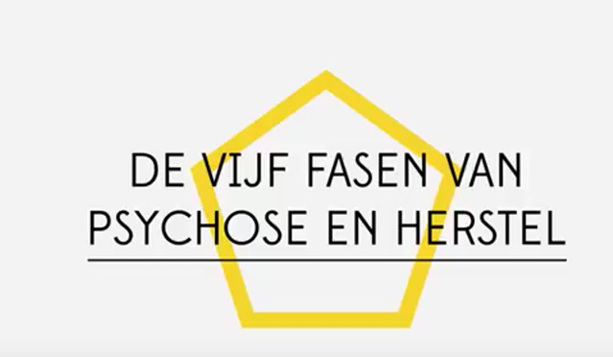
5 FASEN VAN PSYCHOSE EN HERSTEL
Link: https://youtu.be/yKuWRZ4xeww
Notes:
Filmpje vanuit het oogpunt van de client; de weg van herstel.
Komt van psychosenet.nl Werken samen met schizofreniebestaatniet.nl van jim van os.

Slide 11
DE WERKELIJKE DIAGNOSE
Wat zijn jouw specifieke gevoeligheden?
Wat is jouw specifieke weerbaarheid?
Hoe brengen we jouw gevoeligheid en weerbaarheid in kaart over een langere periode?
Hoe leer jij jouw gevoeligheid en je weerbaarheid goed kennen?
Hoe leer je om te gaan met je gevoeligheid?
Notes:
Met elkaar aan de slag, opdracht

Slide 12
FOCUS IN DE BEHANDELING
sociaal isolement verkleinen
veiligheid voor jezelf en de cliënt
neem de tijd
gezamenlijke doelen (wondervraag & toekomstperspectief)
betrek de omgeving
stevig signaleringsplan
Notes:
vicieuze cirkel sociaal isolement – toenemen psychotische klachten
veiligheid: neem oom agent mee als dat nodig is. eigen veiligheid eerst

Slide 13
MULTIDISCIPLINAIRE BEHANDELING CASUS HANS
In multidisciplinaire groepjes:
Hou zou jij de behandeling/begeleiding willen opstarten?
Waar wil je mee starten en waarom?
Wat kan/moet jouw discipline hierin betekenen?
-> Ondersteuningsplan
Zie voor meer informatie ook: https://www.ggzstandaarden.nl/zorgstandaarden/psychose/

Slide 14
WWW.PSYCHOSENET.NL
Focus op:
Individuele verschillen tussen mensen
Herstel & hoop
Psychotisch syndroom ipv verschillende DSM-diagnosen
Notes:
Vertellen over beweging schizofreniebestaatniet.

Slide 15
WAAROM ZO’N BEWEGING?
schizofrenie = stigma = gek = agressie = chronisch =
gespleten persoonlijkheid = eng = uitzichtloos
Dit belemmert de weg naar herstel
EN
klopt simpelweg niet!
Notes:
als je een psychiatrische diagnose zou moeten krijgen, welke zou je dan echt nooit willen hebben?

Slide 16
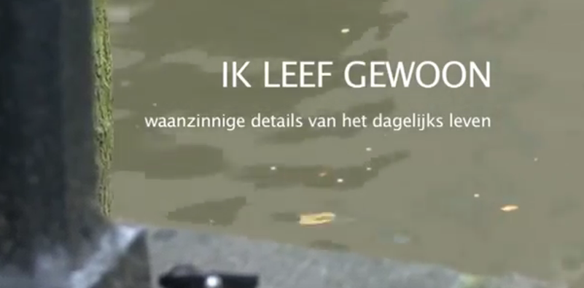

Slide 17

TIPS:
Psychosenet.nl
Tielens, J.: In gesprek met psychose
Connecting to madness: https://www.youtube.com/watch?v=sE3gxX5CiW0&feature=youtu.be

Slide 18
BRONVERMELDING
Psychosenet.nl
DSM-5 American Psychiatric Association. (2013). Diagnostic and statistical manual of mental disorders. Arlington: American Psychiatric Publishing.
Vandereycken, W., & Emmelkamp, P. M. G. (2011). Handboek Psychopathologie. Bohn Stafleu Van Loghum.
Kuipers, T., & Meijel, B. (2007). Zorg rondom schizofrenie. Bohn Stafleu van Loghum.
Multiculturele televisie Nederland – www. MTNL.nl
Tielens, J. (2014). In gesprek met psychose. Utrecht: de Tijdstroom

